Slide 1
Praktyki Zawodowe w Niemczech
27 sierpnia- 9 września

Slide 2
Informacje
Wyjazd z Prabut o godzinie 3.30.
Zakwaterowanie w ośrodku Vitalis w Schkeuditz.
Omówienie głównych zasad i ogólnego przebiegu odbywanego stażu.

Slide 3
Mam na Imię Kinga, mój staż odbywałam w sklepie Netto, który mieścił się w mieście Lipsk. Dojeżdżałam pociągiem z większą liczbą moich znajomych z klasy jednak zawsze towarzyszyła mi koleżanka Patrycja z którą odbywałam praktyki w jednym sklepie.

Slide 4
Moje Zadania
Rozkładanie towaru z palet na półki
Obsługiwanie maszyn np. papierniczych, czy segregacja butelek
Utrzymywanie porządku na obszarze Sali sprzedażowej
Naklejanie na produkty zabezpieczeń antykradzieżowych
Porządkowanie produktów na półkach

Slide 5
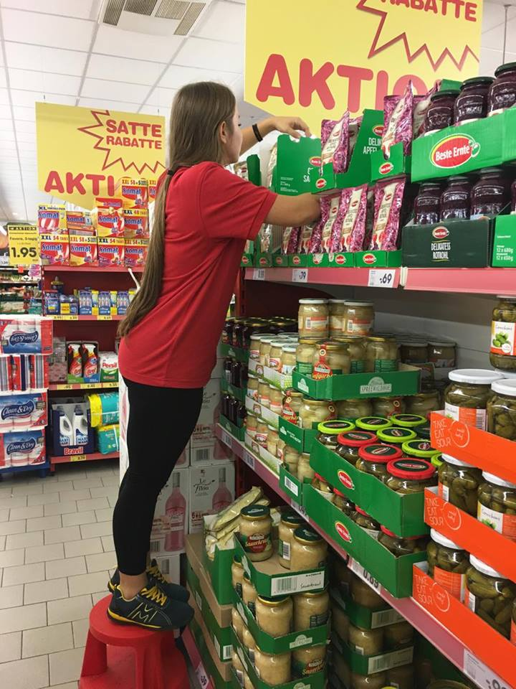
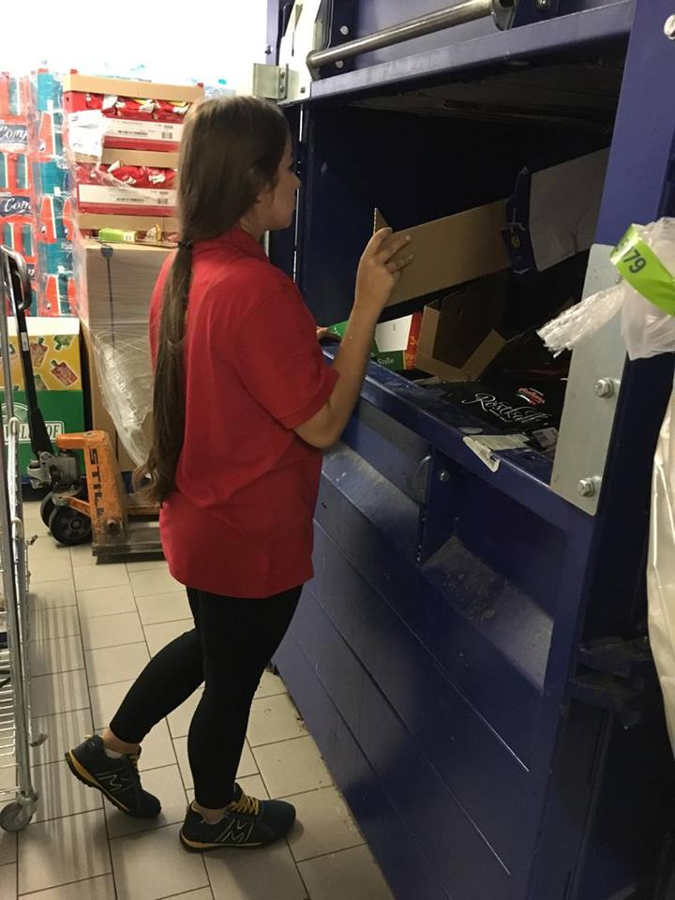

Slide 6
Wycieczki i czas wolny
Podczas pobytu, odbyły się dwie wycieczki do dwóch miast Drezna i Berlina. Zwiedziliśmy najsłynniejsze zabytki powyższych miejsc. Mieliśmy bardzo przyjemnego i miłego przewodnika zarówno w Dreznie jak i Berlinie który przedstawiał nam niewielką część historii architektury i kultury ważnych miejsc.

Slide 7
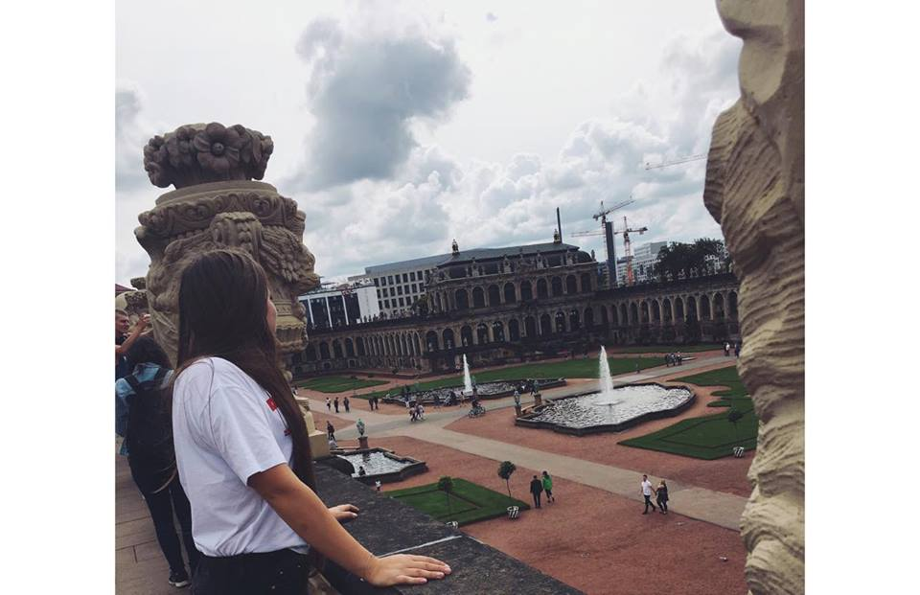

Slide 8
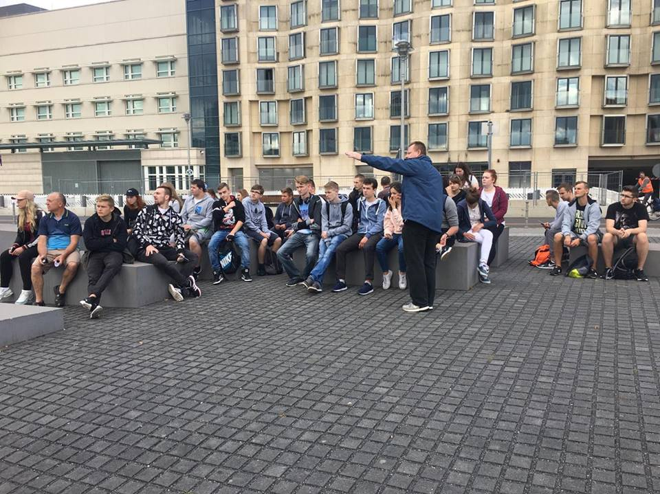

Slide 9
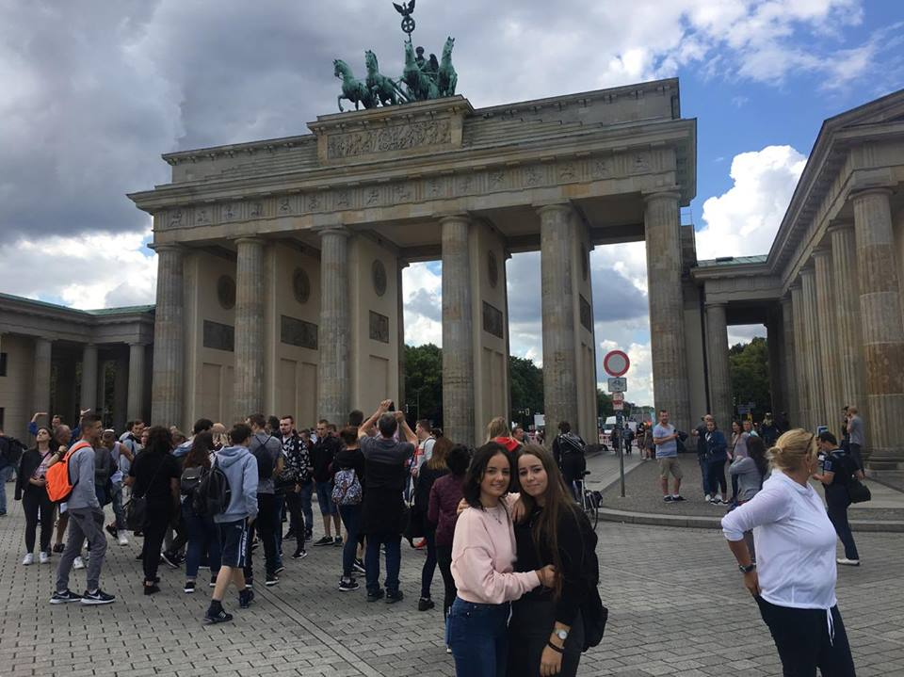
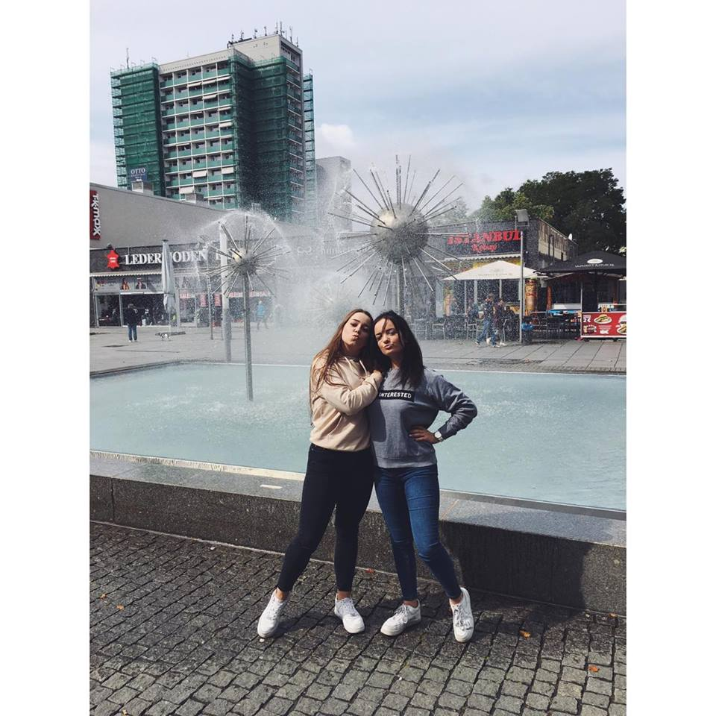

Slide 10
Podsumowanie
Projekt finansowany przez Erasmus + dał mi wiele możliwości rozwojowych. Pozwolił na rozwinięcie moich umiejętności językowych. Umożliwił poszerzenie wiedzy którą zdobyliśmy w szkole zarówno teoretyczną jak i praktyczną.

